Slide 1
第六章 控制器

Slide 2
6.4 微程序控制器
一、微程序控制的基本概念
  微程序设计思想：
  每条机器指令的功能都用一段相应的微程序来实现。微程序是由微指令组成的。一条微指令包含若干个微命令，若干个微命令可以完成一个微操作。
  微操作：
  指令执行时必须完成的基本操作。
  例如，PC→AR，PC+1→PC，RAM →IR。
  微命令：
  是组成微指令的最小单位，也就是微操作的控制信号。
  如：控制门的电位，触发器或寄存器的打入、置位、复位脉冲等。
  微指令：
  是一组微命令信息，存放在控制存储器（简称控存）内，一个存储单元的内容就是一条微指令。
  微周期：
  执行一条微指令所需要的时间，一般可以作为一个机器周期。
  微地址：微指令在控存中的地址。
  微程序：
  是微指令的有序集合。一条机器指令由一段微程序来实现，微程序的控制方
  法也有微程序转移、微程序循环、微子程序。

Slide 3
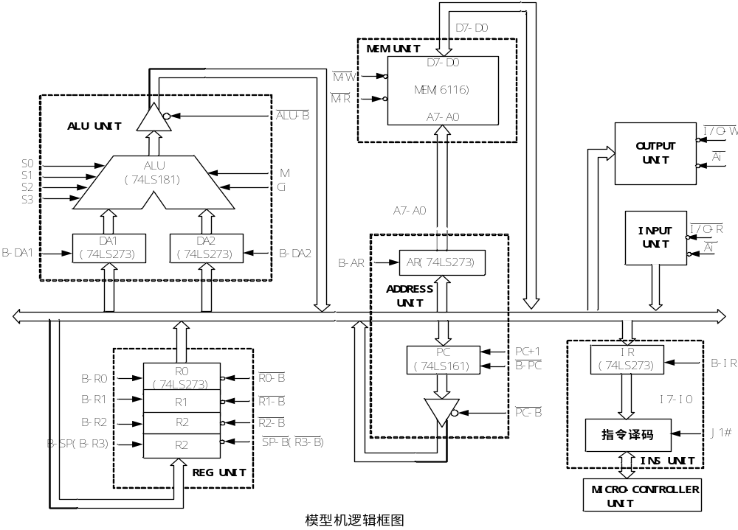
  模型机(8位字长)

Slide 4
二、微程序控制的基本原理
  模型机的数据通路：
  数据发出部件与数据接收部件的通路。成对出现。
    1、存储器读操作：
      1）送地址到总线，并打入地址寄存器AR；
      2）发送存储器读信号M-R# =0，启动存储器读操作，并将读出的数
      据从总线上接收至目的部件。
      例如：取指令操作：第一步为PC→AR，PC+1；
      第二步，发送存储器读指令，并RAM→IR。
    2、存储器写操作：
      1）送地址到总线，并打入地址寄存器AR；
      2）送数据到总线，并发送存储器写信号M-W# =0，启动存储器写操作。
    3、运算器的运算操作：
      1）送第一个数据到总线，并打入ALU暂存器DA1（或DA2）；
      2）送第二个数据到总线，且打入ALU暂存器DA2（或DA1）；
      3）发送运算器功能选择信号S3～S0、M、Ci，控制ALU进行某种运算，
      并打开ALU输出三态门，将总线上运算结果送目的部件

Slide 5
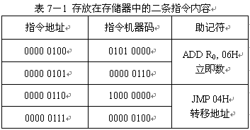
取ADD指令的微指令
1）PC-B＃、B-AR、PC+1有效:
2）M-R#、B-IR有效，
3）指令译码信号J1＃有效，
执行ADD指令的微指令
1）PC-B、B-AR、PC+1有效，
取指令的第二个字即立即数，
2）M-R＃、B-DA1有效，
3）R0-B#、B-DA2有效，
4）M=0,S3～S0为1001
ALU-B#、B-R0有效，

Slide 6
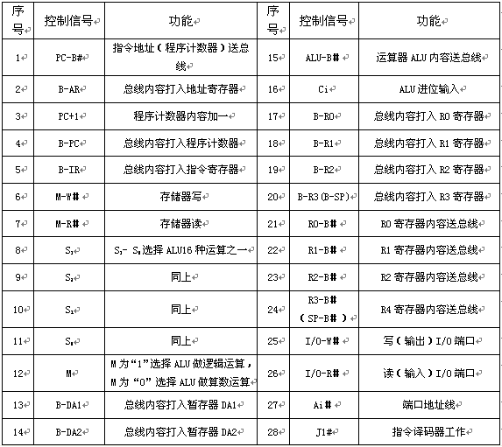

Slide 7
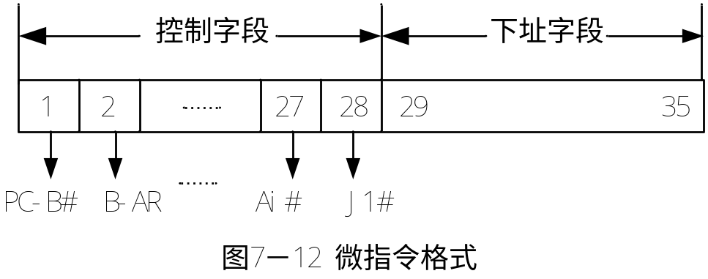
模型机的微指令的控制字段28位。
用微指令的一位表示一个微命令（控制信号），
该位为1表示该微命令即控制信号有效，该微命令发到对应单元控制门即实现该微操作。
S3～S0、M和Ci信号是用编码来控制ALU执行相应的运算。
微指令的下址字段是指出下一条微指令的地址，模型机的控存地址是7位，表示最多有128个单元，每个单元可存放一条微指令。

Slide 8
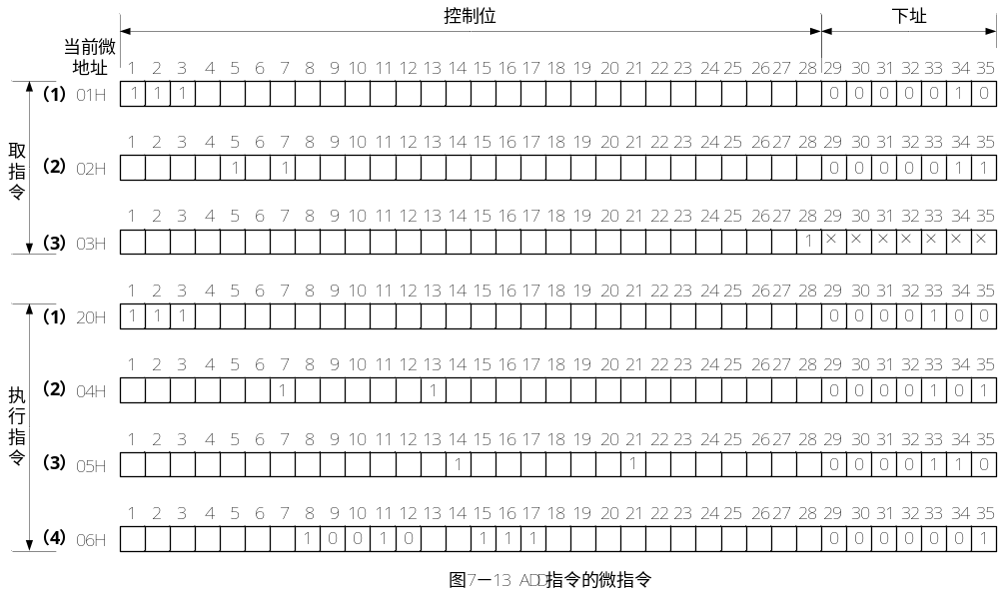

Slide 9
取JMP指令的微指令
1）PC-B＃、B-AR、PC+1有效，
2）M-R#、B-IR有效，
3）指令译码信号J1＃有效，
使指令译码器工作，转入当前指令的微程序入口。
执行JMP指令的微指令
1）PC-B、B-AR、PC+1有效，
2）M-R#、B-PC有效，

Slide 10
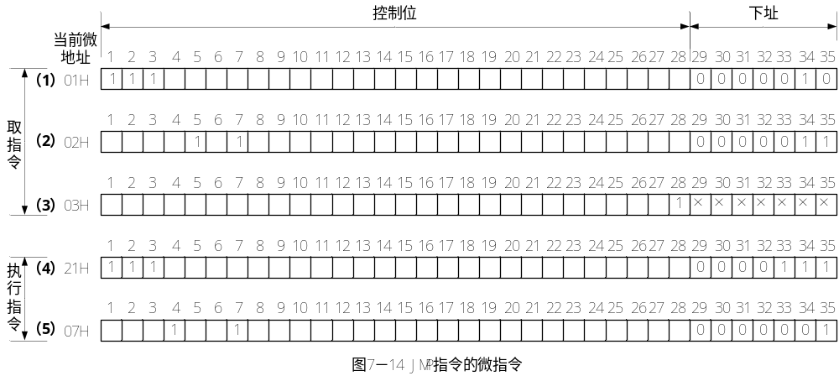

Slide 11
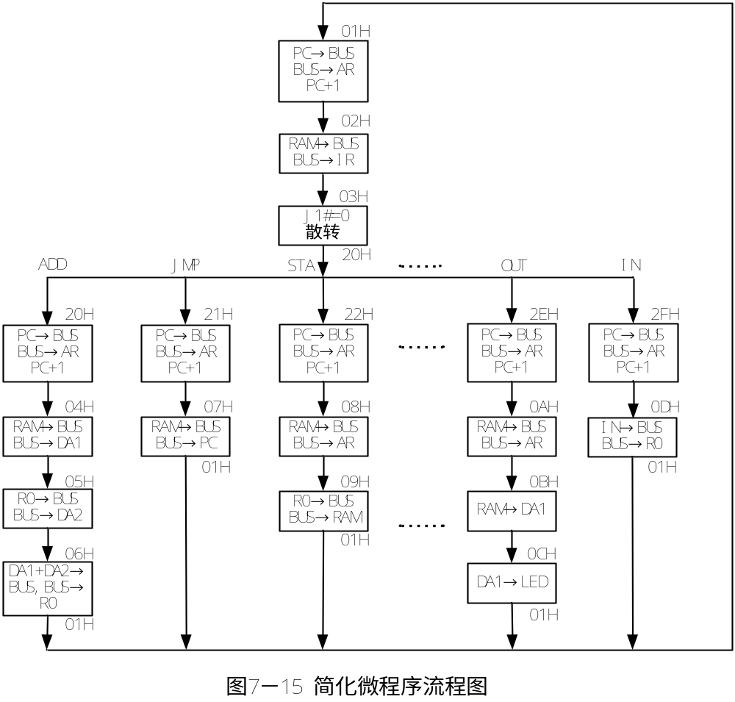

Slide 12
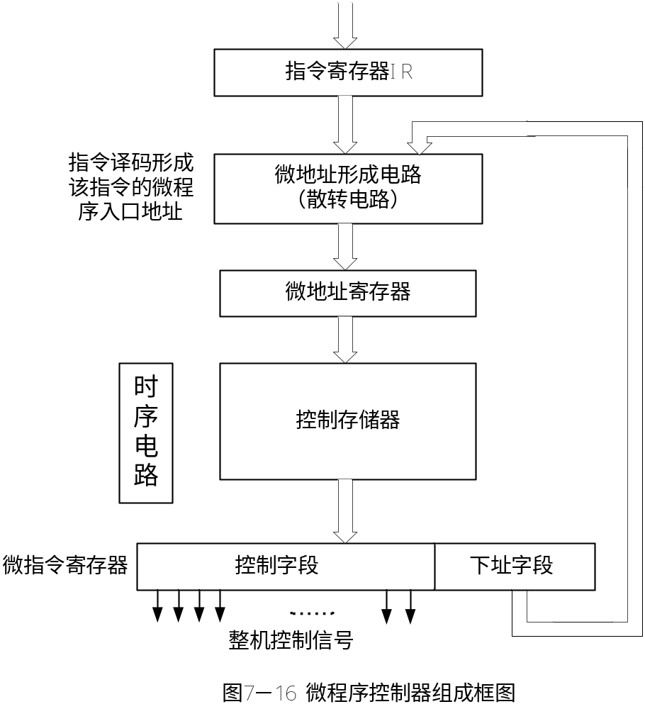
三、微程序控制器的组成

Slide 13
  微程序控制器的基本工作原理：
取指令
译码
微程序入口地址
微指令
下址字段
执行实现该机器指令的微程序
一条机器指令完成
  时序信号采用节拍电位－节拍脉冲二级体制
    节拍电位表示一个机器周期（或CPU周期），
    节拍电位中包含若干个节拍脉冲（即时钟周期）。

